Slide 1
Работу выполнил: Голобородько Коля 2 «Г»
Проект: «ДОРОГА ПАМЯТИ»

Slide 2
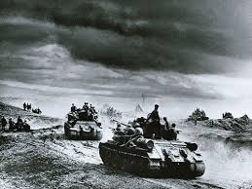
Мои дедушки в годы Великой отечественной войны были еще детьми.
Они пережили войну и мои родственники много рассказывали мне об этом. О том как голодали во время войны, о страхах пережитых в эти годы, как переживали за своих отцов, которые воевали на войне. Именно о них я и хочу вам рассказать о моих прадедах.

Slide 3
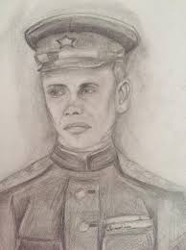
Мой прадед Стрелков Василий Кузьмич
Родился в 1905 году в Осташковском районе, в деревне Петрыжиха.
Был призван на фронт в 1941 году. Он бесстрашно сражался с врагами и верил в победу.
Дедушка прошел все войны от Финской до Великой отечественной, дошел до Берлина и вернулся домой!
Награжден медалью за отвагу.

Slide 4
Алехно Александр Александрович
Родился в 1910 году, прошел Великую отечественную войну .
К сожалению фотографии и награды не сохранились, но я помню и горжусь своим прадедом.
Знаю, что прадедушка воевал на Ленинградском фронте. Он служил в звании лейтенанта артиллерийского полка.

